Slide 1

02.1-1
아두이노 포트
시리얼 프로그램
시리얼 통신에 대해서 보다 자세하게 알아 봅니다.

Slide 2
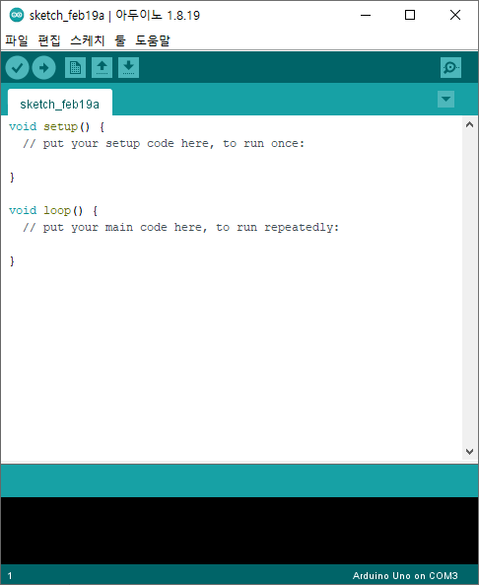
03.2
아두이노 + 시리얼통신
시리얼 모니터
아두이노와 시리얼 방식을 통신을 하면 데이터를 주고 받는 방법에 대해서 알아 봅니다.
아두이노 IDE는 장치와 손쉽게 시리얼 데이터를 주고 받을 수 있는 시리얼 모니터 창을 제공합니다.

Slide 3
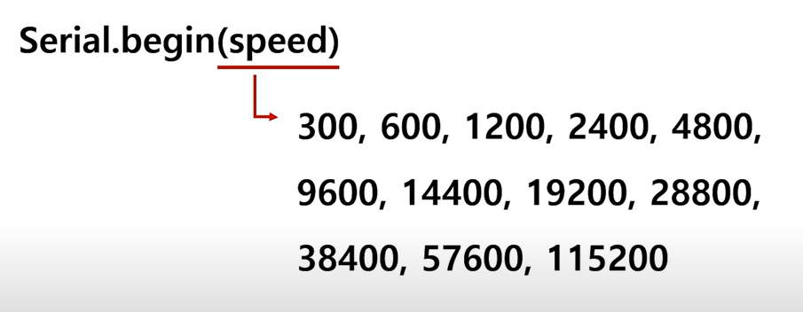
03.2
아두이노 + 시리얼통신
통신속도 지정하기
아두이노와 컴퓨터간 통신을 하기 위해서는 통신속도를 지정해 주어야 합니다. 같은 속도로 데이터를 주고 받아야만 정상적인 내용을 송신/수신 할 수 있습니다.
다양한 통신 속도 값이 존재합니다. 이 값은 초당 전송 비트수를 의미하는 bps 단위 입니다.
총 12개의 속도로 설정할 수 있습니다.

Slide 4
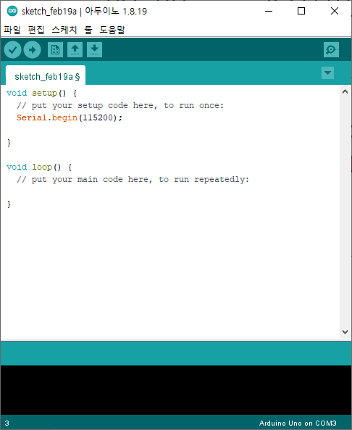

03.2
실습
통신속도 지정하기
아두이노 setup() 부분안에 컴퓨터와 통신할 속도를 지정합니다.

Slide 5
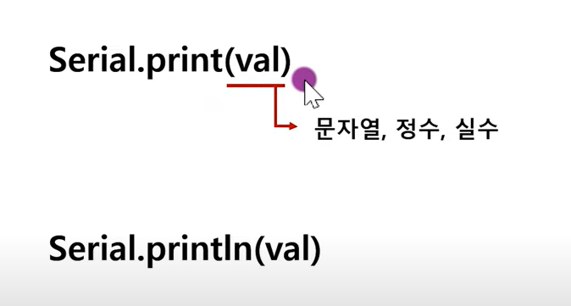
03.2
아두이노 + 시리얼통신
문자 출력하기
아두이노에서 시리얼모니터로 데이터를 출력할때는 Serial.print() 함수를 사용합니다.

Slide 6
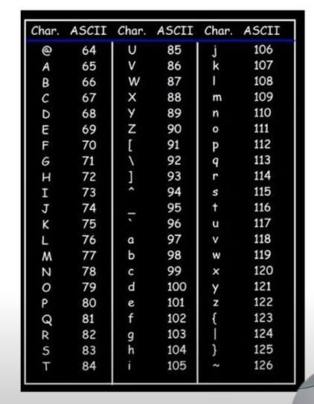
03.2
아두이노 + 시리얼통신
BPS (Bit per Second)
컴퓨터는 디지털 시스템으로 0과 1의 비트로 값을 표현 합니다.
아스키 코드

Slide 7
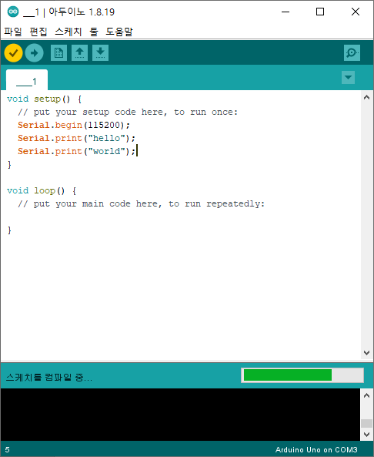
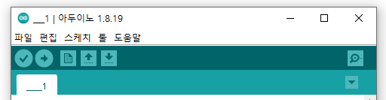
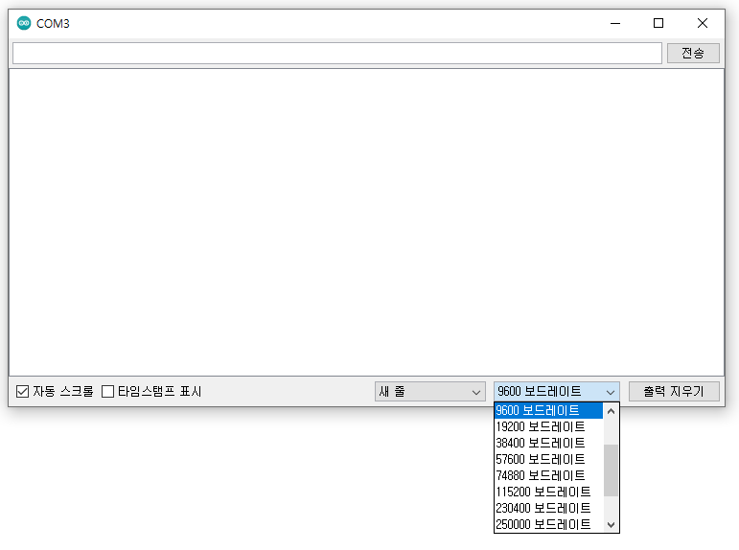
01.2
실습
Hello World 출력하기
예제코드: /03/serial_01
시리얼 모니터를 실행합니다.
시리얼 모니터에서도 아두이노에서 작성한 통신 속도를 동일하게 맞추어 줍니다.

Slide 8
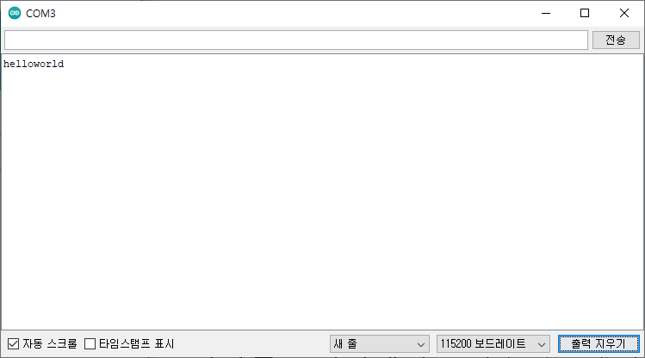
01.2
예제 실행해 보기
아두이노에서 작성한 “hello” 와 “world”가 한번 출력된 것을 볼 수 있습니다.
다시한번 실습하려면, 아두이노에 있는 reset 버튼을 클릭해 봅니다.

Slide 9
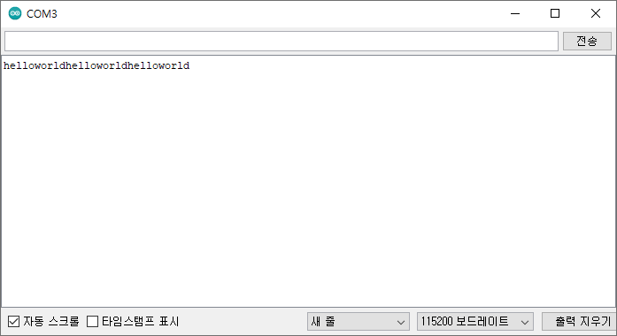
01.2
예제 실행해 보기
다시한번 실습하려면, 아두이노에 있는 reset 버튼을 클릭해 봅니다.
클릭할때마다 helloworld가 계속 추가되는 것을 볼 수 있습니다.

Slide 10
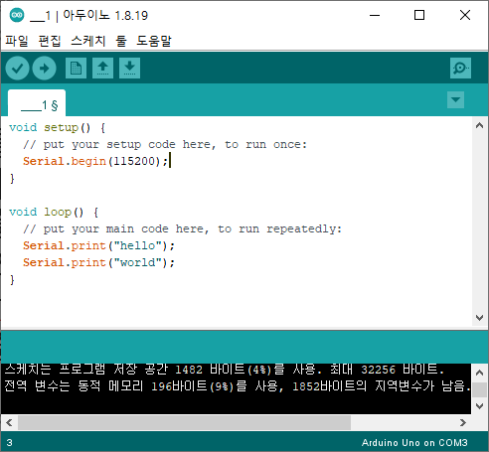
01.2
예제 실행해 보기
계속 실행하기
이번에는 hello와 world를 출력하는 코드를 loop 영역으로 옴겨서 작성을 해봅니다.

Slide 11
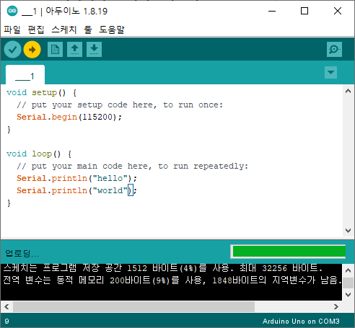
01.2
예제 실행해 보기
Println으로 다음줄 넘기기

Slide 12
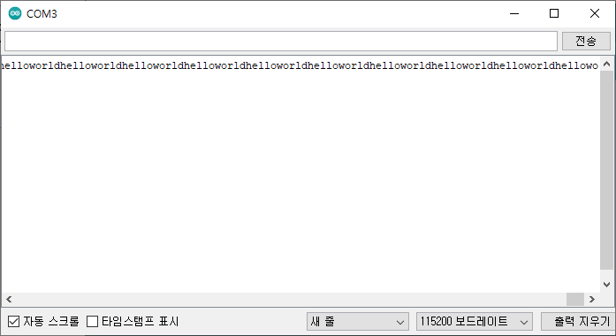
01.2
예제 실행해 보기
Loop영역에 코드를 작성하면, 아두이노가 해당 코드를 계속 반복하기 때문에 지속적으로 helloworld가 출력되는 것을 볼 수 있습니다.

Slide 13
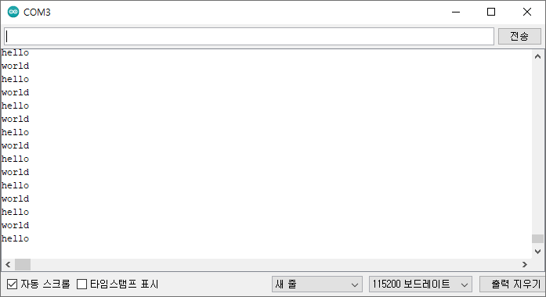
01.2
예제 실행해 보기
Println은 문자열을 출력하고, 다음줄로 넘겨서 새로운 문자열을 출력합니다.
Ln은 케리지 리턴을 의미합니다.

Slide 14

01.2
예제 실행해 보기
케리지 리턴이란 무엇인가요?
컴퓨터의 문자 입력과 출력은 옛날 타자기에 많은 영향을 받았습니다.
타자기는 다음줄을 넘기는 엔터와 문서의 처음으로 케리지로 나누어 집니다. 이를 컴퓨터는 \n과 \r로 표시를 합니다.

Slide 15
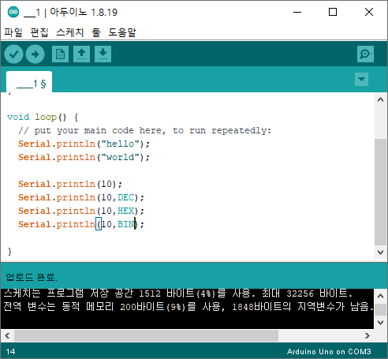
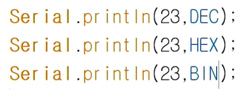
01.2
예제 실행해 보기
숫자 출력하기
Serial.println(10);
진법으로 변환하여 출력하기

Slide 16
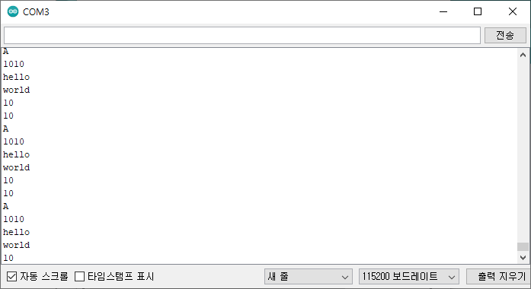
01.2
예제 실행해 보기

Slide 17
01.2
예제 실행해 보기

